Slide 1

Settings
Integration

Slide 2
Branches
2. Tags
3. Rules
4. Action
5. Webhooks
6. Environments
7. Codespaces
8. Pages
Settings
목차

Slide 3
Branches

Slide 4
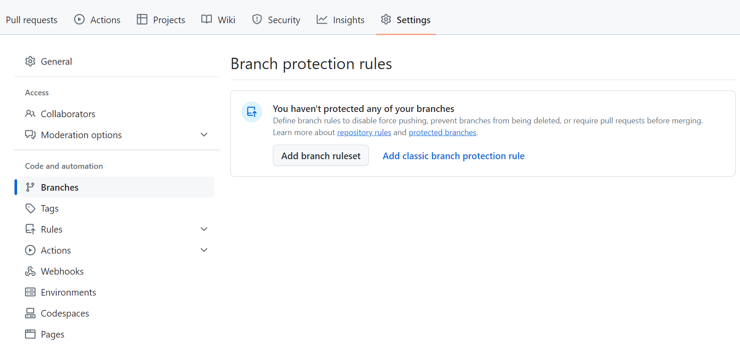
Branches
브랜치 보호 규칙 (PR) 생성 방법
Classic 먼저 확인

Slide 5
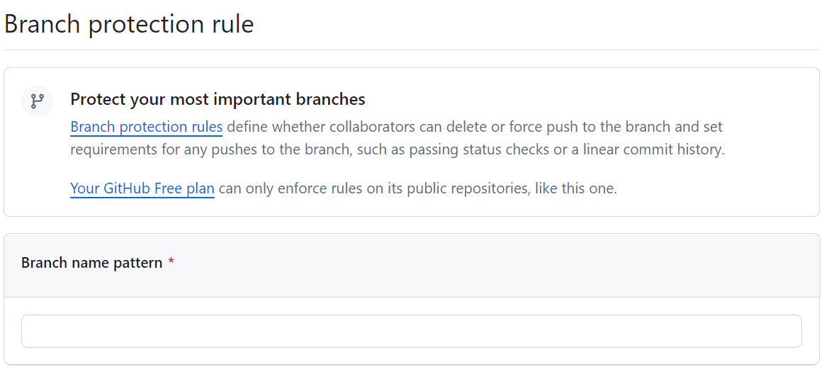
Branches
Branch name pattern : 아래의 규칙들이 어떤 브랜치에
영향을 주게 될지를 설정
특정한 브랜치 이름을 적게 되면 해당 브랜치에만 적용이 되고,
와일드카드(*)를 이용하면 조건을 만족하는 모든 브랜치에
공통적으로 적용이 됨
- 여러 보호 규칙을 하나의 브랜치에 적용 가능
이 경우의 보호 규칙 우선순위는 특정 브랜치의 이름을 포함하고
있을 수록 우선순위가 높게 적용
특정 브랜치의 이름을 포함하고 있는 보호 규칙이 여러가지라면 먼저
생성된 규칙이 우선순위가 높게 적용됨
*, ?, ] 등의 특수 문자가 포함된 경우에도 오래된 규칙이 우선순위를
가지게 됨
- *(와일드 카드)의 기능
특정한 단어가 들어간 모든 브랜치에 적용
ex) *브랜치명*
모든 브랜치에 적용
ex) *
특정 단어로 시작하는 모든 브랜치에 적용
ex) 브랜치명*
특정 단어로 끝나는 모든 브랜치에 적용
ex) *브랜치명

Slide 6



Branches
브랜치 보호 규칙 (PR)
병합 이전에 PR을 요구
각자 브랜치(보호되지 않은)에서 작업을 한 다음, PR을 통해 공동
브랜치로 코드를 반영
일정 이상의 인원이 승인해야 병합이 진행
요구 멤버 수 지정
ex) 요구 멤버가 3이면 3명의 승인이 있어야 병합이 진행됨
PR 승인 이후 새로운 코드가 추가될 때, 기존의 PR 승인을 무효화 하는지
여부를 정함

Slide 7



Branches
브랜치 보호 규칙 (PR)
코드 작성자에게도 리뷰를 받는지 여부를 정함
가장 최근에 승인한 검토자의 승인을 받는지 여부를 정함
PR 검토자가 변경사항을 몰래 바꾸거나 자신의 코드를 승인하지
못하도록 만들어 짐
이 항목이 체크될 경우 검토자가 코드를 수정할 때 다른 사용자를 찾지
않고서는 승인 X
병합 이전에 상태 테스트 통과를 요구
반영되는 코드가 특정한 테스트를 통과하는지 자동으로 검증

Slide 8
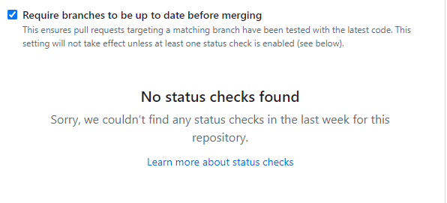

Branches
브랜치 보호 규칙 (PR)
병합 이전에 항상 최신 브랜치 상태에서 상태 테스트가 진행되도록 함
병합 이전에 PR에 존재하는 대화, 코멘트(conversation)가 모두
해결되어야 하는지를 요구.
코드 리뷰에서 발생하는 문제의 논의가 해결 되었을 때에 병합이 진행됨

Slide 9




Branches
브랜치 보호 규칙 (PR)
0 선형 히스토리만을 요구
스쿼시나 리베이스를 통한 병합만 허용
머지된 커밋이 히스토리에 남지 않기를 원할 때 사용
특정된 브랜치의 히스토리를 추적하기 쉽게 하거나, 브랜치 모양을
단순하게 관리하고 싶을 때 사용
하나의 브랜치로 유지해야 할 필요가 있을 때 사용
병합되기 전 배포에 성공해야함을 요구
레포지토리에 세팅 된 환경 중 배포 성공을 확인할 대상을 선택 O
브랜치를 푸시가 불가능한 읽기전용으로 만듦.
위의 설정을 관리자 권한을 가진 유저도 해당하게 함

Slide 10
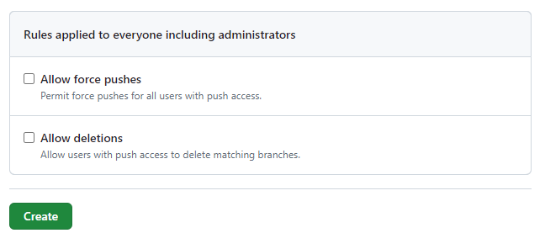
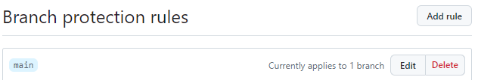
Branches
관리자를 포함한 모두를 대상으로 하는 규칙
Allow force pushes
강제 푸시를 허용
대부분의 경우에서 사용 X
Allow deletions
삭제를 허용
생성 후 관리 가능
Add rule : 보호 규칙 생성
Edit : 수정
Delete : 삭제

Slide 11
Tags

Slide 12
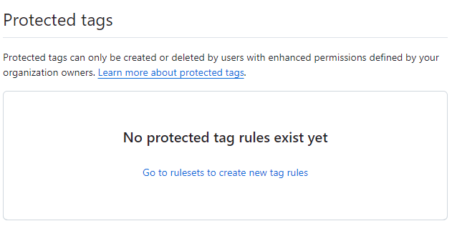
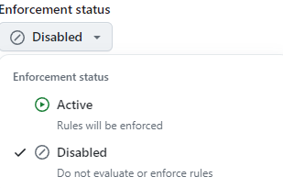

Tags
Protected tags : 보호된 태그
상단의 “Learn more about protected tags”를 통해 더 상세한
자료 확인 가능
새로운 태그 규칙 생성
규칙 집합의 적용 여부 설정
규칙 집합 이름 설정
활성화 / 비활성화

Slide 13
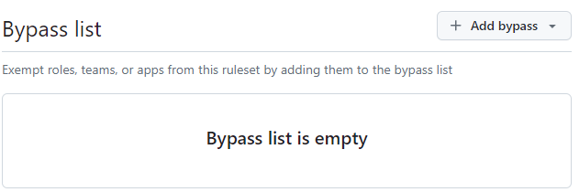
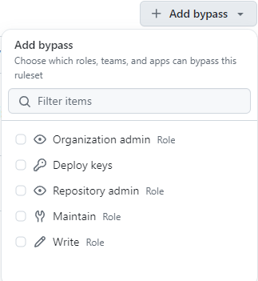
Tags
이 규칙 집합을 우회할 수 있는 역할, 팀 또는 앱을 지정할 수 있는 목록
예외로 설정된 역할이나 팀은 이 규칙을 적용 X
Organization admin(조직 관리자)
조직(organization) 관리자는 GitHub 조직의 전반적인 관리를 담당하는 사용자
조직 관리자는 조직의 구성원 관리, 팀 관리, 리포지토리의 접근 권한 설정 등을
포함한 다양한 관리 작업을 수행
Deploy key(배포 키) :
배포 키는 특정 리포지토리에 대해 접근 권한이 있는 SSH 키
배포 키를 설정하면 해당 키를 가진 시스템이 특정 리포지토리에 접근하여
코드를 푸시하거나 배포 가능

Slide 14
Tags
Repository admin(리포지토리 관리자)
리포지토리 관리자는 특정 GitHub 리포지토리의 관리 권한을 가진 사용자
이 사용자는 리포지토리의 설정 변경, 코드 푸시, 브랜치 관리 등 다양한 관리
작업을 수행 가능
Maintain(유지 관리)
이 권한은 보통 리포지토리의 운영을 유지하고 개선하는 역할을 할 수 있는 권한
Write(쓰기)
Write 권한을 가진 사용자는 해당 리포지토리에 코드를 푸시하고 수정할 수
있는 권한

Slide 15
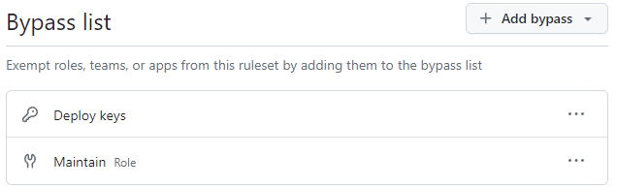
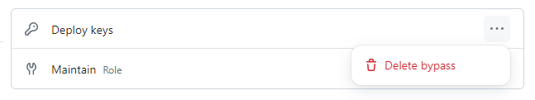
Tags
체크 후 적용
규칙 삭제

Slide 16
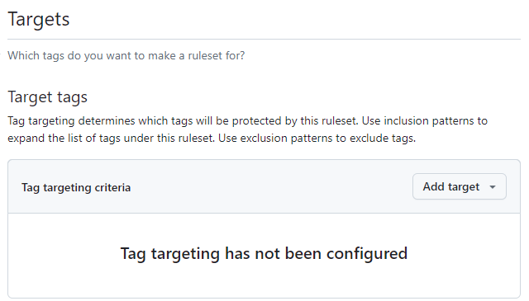
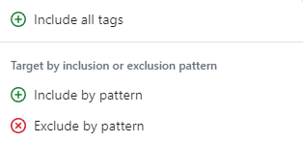
Tags
이 규칙 집합을 적용할 태그를 선택하거나 패턴을 지정
Include all tags (모든 태그 포함)
- 이 옵션을 선택하면 모든 태그가 보호 대상으로 지정
리포지토리에 존재하는 모든 태그가 설정한 규칙에 따라 보호
보통은 모든 릴리스 태그나 중요한 태그를 보호하는 데 사용
Include by pattern (패턴으로 포함)
- 이 옵션을 선택하면 특정 패턴을 만족하는 태그들이 보호 대상으로 지정
Ex) 이름이 “release-”로 시작하는 모든 태그를 포함하도록 설정 가능
이 패턴은 일반적으로 와일드카드(예: * 또는 ?)를 사용하여 지정 O
Exclude by pattern (패턴으로 제외)
- 이 옵션을 선택하면 특정 패턴을 만족하는 태그들이 보호 대상에서 제외
Ex) 이름이 “experimental-"로 시작하는 태그들을 보호 대상에서 제외하도록 설정 가능
와일드카드를 사용하여 패턴을 지정

Slide 17
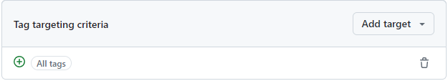
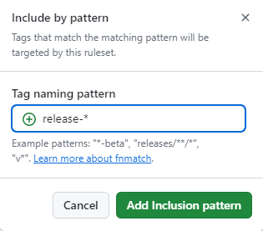
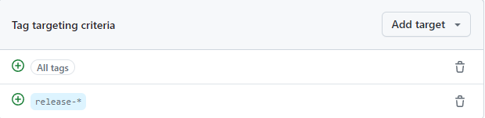
Tags
- 모든 태그를 보호하려면 이 옵션을 선택
- 이 경우 추가적인 패턴 설정이나 제외 설정은 필요 X
ex) "release-"로 시작하는 모든 태그를 보호하고 싶다면,
"release-*"와 같은 패턴을 지정하여 해당 태그들을 선택

Slide 18
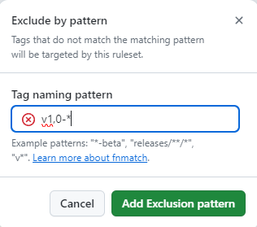
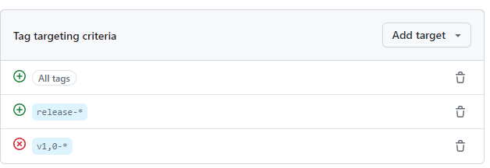
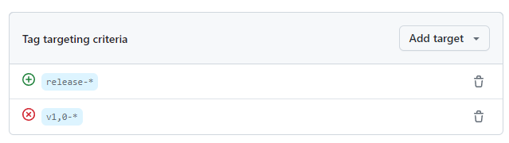
Tags
ex) "v1.0-*"과 같은 패턴을 지정하여 특정 베타 버전 태그를 보호 대상에서 제외 가능
삭제하기

Slide 19




Tags
Tag protections
Restrict creations (생성 제한)
지정된 조건에 따라 매칭되는 레퍼런스(태그)를 생성할 수 있는 권한을
가진 사용자를 제한
Restrict updates (업데이트 제한)
- 매칭되는 레퍼런스(태그)를 업데이트할 수 있는 권한을 제한
Restrict deletions (삭제 제한)
- 매칭되는 레퍼런스(태그)를 삭제할 수 있는 권한을 제한
Require linear history (선형 히스토리 필요)
- 매칭되는 레퍼런스에는 머지 커밋이 포함 X

Slide 20
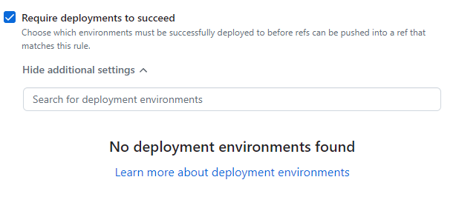



Tags
Require deployments to succeed (배포 성공 필요)
매칭되는 레퍼런스로 푸시하기 전에 지정된 환경에서 성공적인
배포가 이루어져야 함
search for deployment environments
소프트웨어 개발 과정에서 특정 환경(예: 테스트, 스테이징, 프로덕션)에
소프트웨어를 배포하기 위해 설정하고 관리하는 작업을 의미
hide additional settings
설정 화면에서 추가적인 설정 옵션을 숨기는 기능을 의미
Show additional settings
설정 화면에서 추가적인 설정 옵션을 보여주는 기능을 의미
Require signed commits (서명된 커밋 필요)
- 매칭되는 레퍼런스에 푸시되는 커밋은 검증된 서명이 있어야 함.

Slide 21

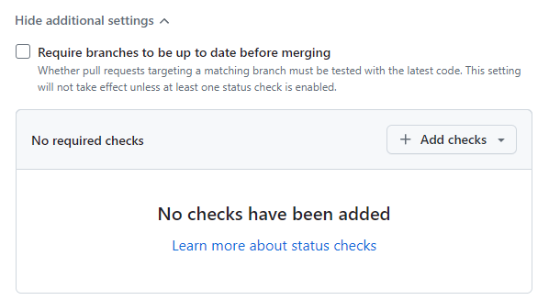
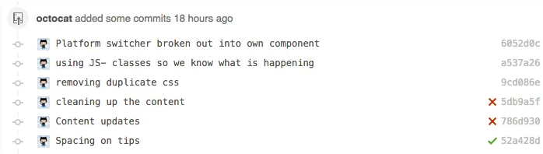
Tags
Require status checks to pass (상태 확인 필요)
- 매칭되는 레퍼런스에 푸시하기 전에 지정된 상태 확인이 모두 통과되어야 함
Require branches to be up to date before merging
브랜치를 병합하기 전에 최신 상태로 만들어야 함
머지(merge)를 수행하기 전에 대상 브랜치가 최신 상태인지 확인
머지를 시도할 때 대상 브랜치가 최신이 아니라면, 코드 충돌이나 버그의
가능성을 줄이기 위해 경고 메시지를 표시하거나 머지를 거부 가능
특히 다수의 개발자가 동시에 작업할 때, 각자의 브랜치를 최신 상태로
유지하고 머지를 시도할 수 있도록 유도

Slide 22
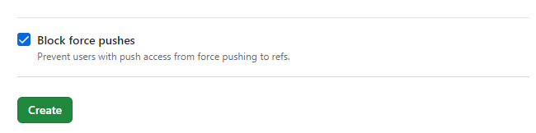
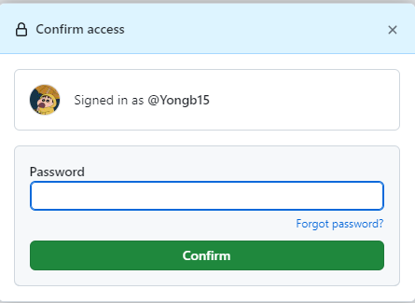
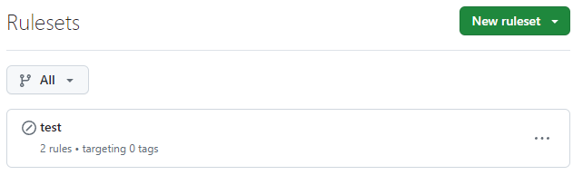
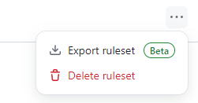
Tags
Block force pushes (포스 푸시 차단)
푸시 권한을 가진 사용자가 포스 푸시를 사용하여 매칭되는 레퍼런스에
푸시하는 것을 막음.
Export ruleset : 다운
Delete ruleset : 삭제

Slide 23
Actions

Slide 24
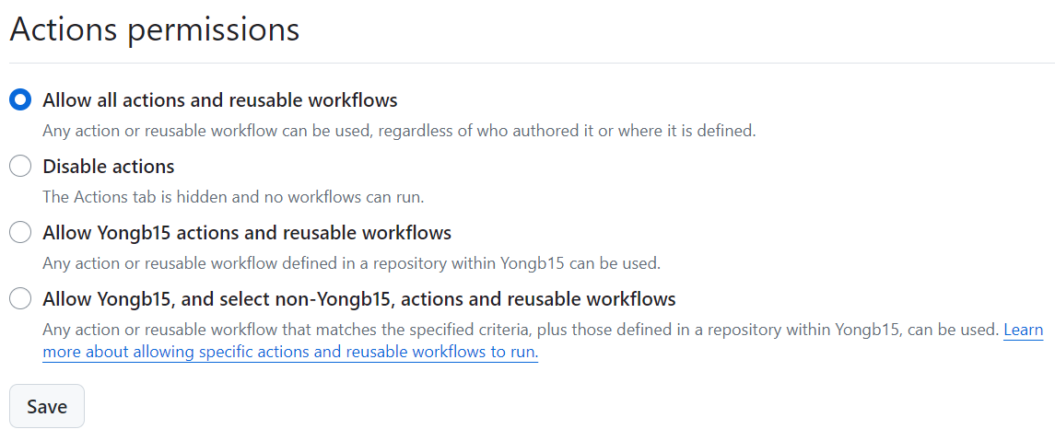
Actions
General
Actions permissions
GitHub Actions를 사용할 때 특정 리포지토리나 조직 내에서 액세스 및
권한을 관리하는 기능
GitHub Actions는 자동화된 소프트웨어 개발 워크플로우를 만들 수
있게 해주는 도구인데, 이를 통해 코드 테스트, 빌드, 배포 등을 자동화 가능
Allow all actions and reusable workflows
모든 액션과 재사용 가능한 워크플로우를 허용
즉, 어떤 사용자나 조직이나 위치에서 정의된 액션들을 모두 사용 가능
Disable actions
Actions 탭을 숨기고 어떤 워크플로우도 실행되지 않도록 설정
즉, GitHub Actions를 완전히 비활성화
Allow 사용자명 actions and reusable workflows
사용자 조직 내의 리포지토리에서 정의된 액션과 재사용 가능한 워크플로우만
사용할 수 있도록 허용
Allow 사용자명, and select non-사용자명, actions and reusable workflows
사용자 조직 내의 리포지토리에서 정의된 액션과 재사용 가능한 워크플로우 뿐만
아니라 특정 기준을 충족하는 다른 위치에서 정의된 액션들도 사용할 수 있도록 허용

Slide 25
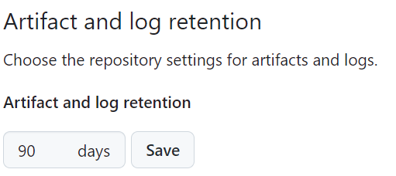
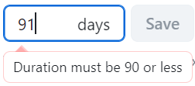
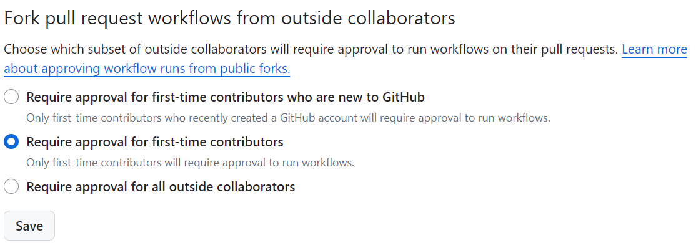
Actions
General
보존 기간 설정
기간은 90일 이하로 설정
Fork pull request workflows from outside collaborators
이 설정은 저장소 외부에서 포크하고 풀 리퀘스트를 제출하는
기여자들 중 어떤 하위 집합이 워크플로우를 실행하기 위해 승인을
요구할지 선택 가능
Require approval for first-time contributors who are new to GitHub
- GitHub에 최근 가입한 새로운 기여자들 중에만 워크플로우 실행을 위해 승인을 요구
Require approval for first-time contributors
- 첫 번째 기여자들에게만 워크플로우 실행을 위해 승인을 요구
Require approval for all outside collaborators
- 모든 외부 기여자에게 워크플로우 실행을 위해 승인을 요구

Slide 26
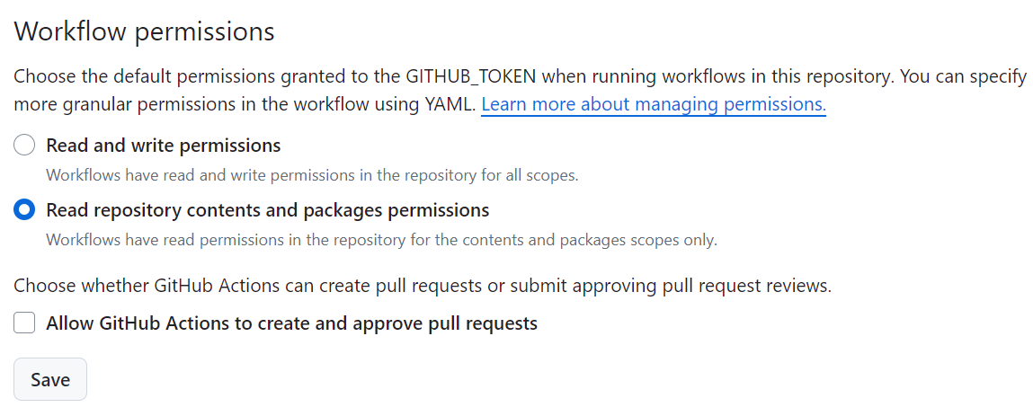
Actions
General
Workflow permissions
GITHUB_TOKEN이 워크플로우를 실행할 때 부여받는 기본 권한을 선택하는 것
Read and write permissions
워크플로우는 모든 범위에 대해 저장소의 읽기 및 쓰기 권한을 가짐
즉, 워크플로우가 저장소 내의 모든 작업에 대해 읽기와 쓰기를 할 수 있음
Read repository contents and packages permissions
워크플로우는 저장소 콘텐츠 및 패키지 범위에서만 읽기 권한을 가짐
이는 저장소 내의 파일 및 패키지 관련 정보에 대해서만 읽기 권한을 제한하는 것
Allow GitHub Actions to create and approve pull requests
GitHub Actions이 풀 리퀘스트를 생성하고 승인할 수 있는지 여부를 설정
즉, 워크플로우가 자동으로 풀 리퀘스트를 생성하거나, 풀 리퀘스트 리뷰를
승인할 수 있는 권한을 부여하는 것

Slide 27
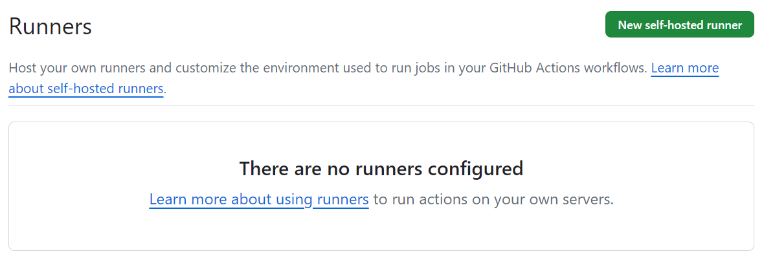
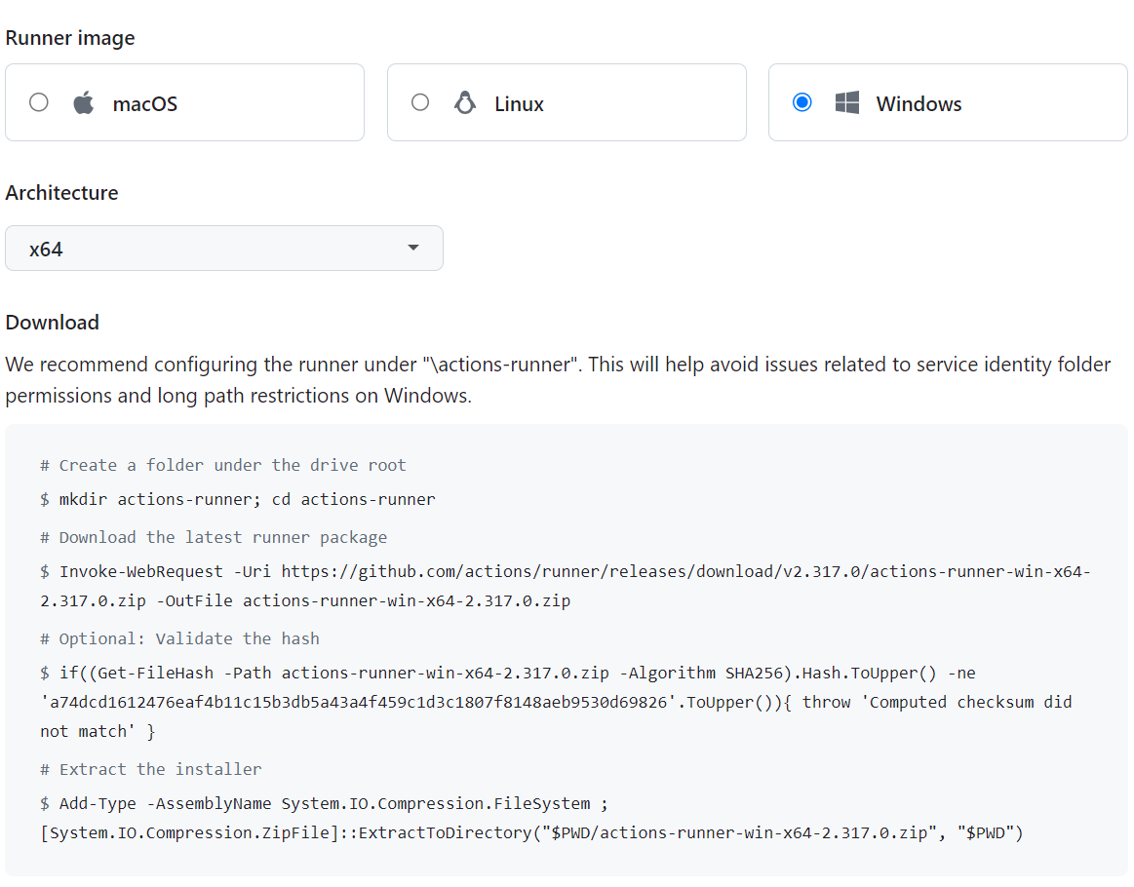
Actions
Runners
github-hosted runner
runner가 github 서버에 위치하여 workflow를 실행하는 개념
남의 서버(github의 서버)에서 리소스를 빌려 원하는 작업을 수행하므로
유료 서비스
public repo라면 무료로 사용 가능!
self-hosted runner
사용자의 PC or 서버에 runner를 위치시켜 workflow를 실행하는 개념
사용자가 관리하는 서버의 리소스를 사용하므로 비용 없이 서비스를 사용
가능
보통 보안 때문에 private repo를 많이 사용하는데, 이럴 경우
self hosted runner를 사용
OS 선택가능

Slide 28
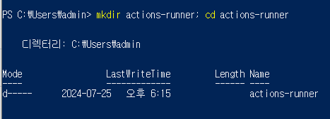
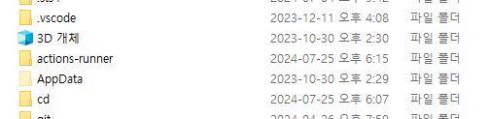
Actions
Runners
Power shell 접속
OS 선택가능

Slide 29
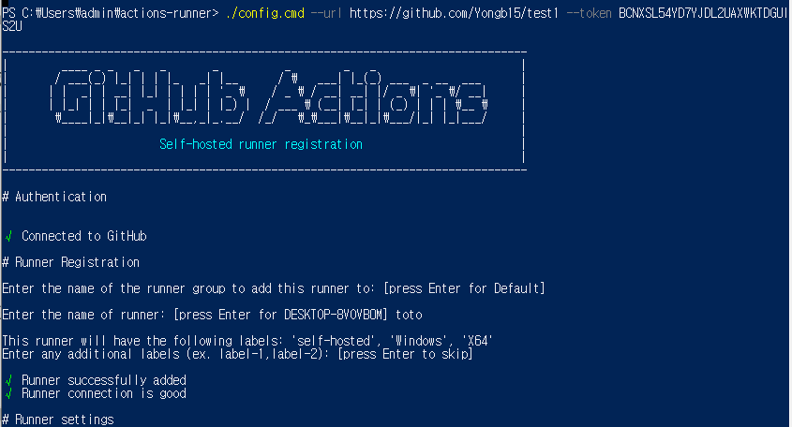

Actions
Runners

Slide 30
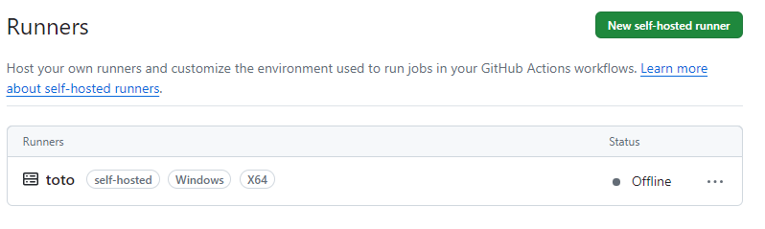
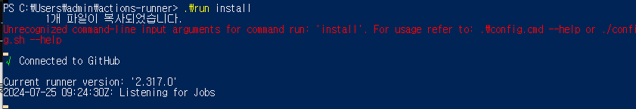
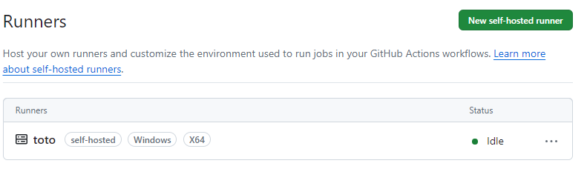
Actions
Runners

Slide 31
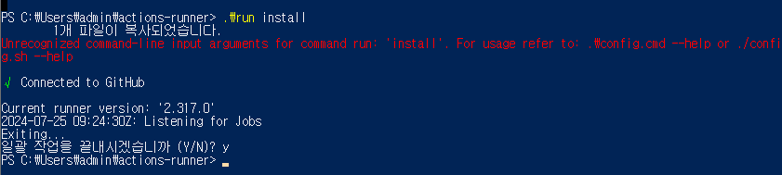
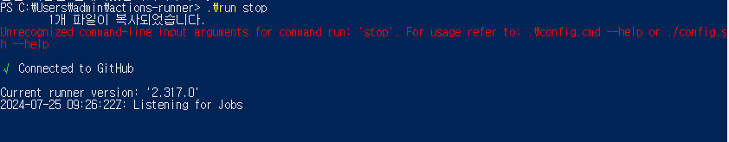
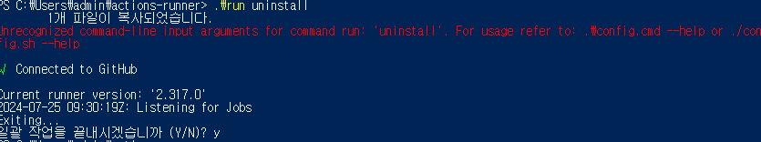
Actions
Runners
러너 서비스 실행
러너 서비스 중지
러너 서비스 삭제

Slide 32
Actions
Runners
\run 입력 시 나오는 빈 공간에는 옵션을 적는 공간
--url <URL> : Runner가 등록될 GitHub 리포지토리의 URL을 지정
--token <TOKEN> : GitHub 리포지토리에서 생성한 액세스 토큰을
지정하여 Runner를 인증
--labels <LABELS> : Runner에 할당할 레이블을 지정합니다.
여러 개의 레이블을 쉼표로 구분하여 지정 가능
Run 명령어 옵션들
Start : Runner를 시작
Stop : Runner를 중지
Install : Runner를 서비스로 설치
Uninstall : 설치된 Runner 서비스를 제거
Configure : Runner의 구성을 변경
추가적인 옵션들
--unattended : 대화식 확인 없이 명령어를 실행합니다. 주로 자동화된
환경에서 사용
--timeout <seconds> : 실행 중인 작업이 종료될 때까지 기다리는
시간을 지정 (초 단위).
--once : 한 번만 실행하고 종료 / 일회성 작업에 유용
--working-directory <path> : 명령어가 실행될 작업 디렉터리를 지정
--proxy-url <URL> : 웹 프록시를 사용하는 경우 해당 프록시의
URL을 지정

Slide 33
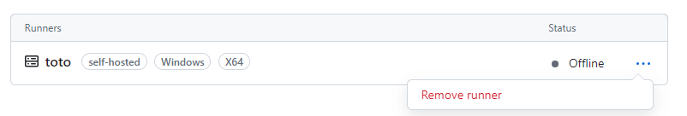
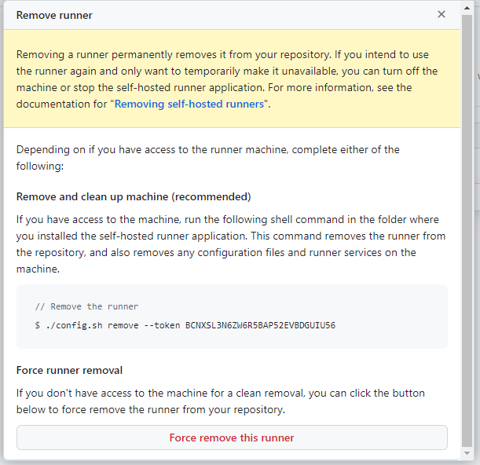
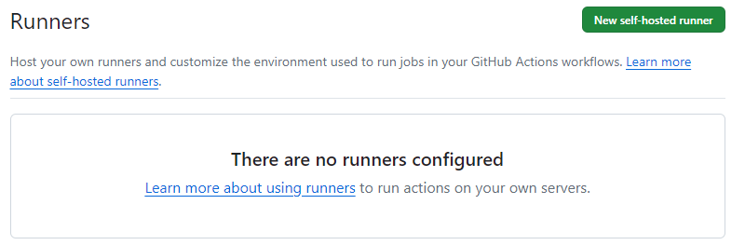
Actions
Runners
Runners 삭제

Slide 34
Environments

Slide 35
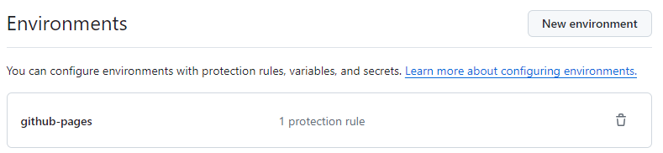
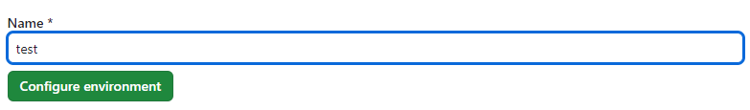
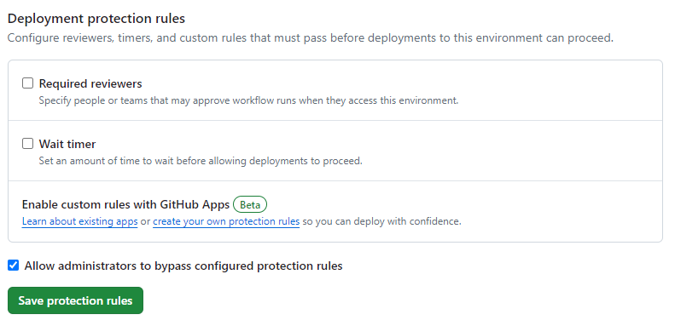
Environments
"Environments"은 특정 환경에 대한 설정 및 구성을 그룹화하고
관리할 수 있는 기능
"development", "staging", "production" 등의 이름을 사용할 수 있음
이러한 이름은 프로젝트의 성격과 운영에 맞게 선택하여 사용
특정 환경으로의 배포(deployment)가 이루어지기 전에 필요한 승인자,
타이머, 사용자 정의 규칙 등을 구성할 수 있게 해줍

Slide 36
Environments
Required reviewers (필수 리뷰어)
배포가 이루어지기 전에 필요한 승인자를 지정
특정 사람이나 팀을 지정하여 이 환경으로의 배포가 해당 인원의 승인을
받아야만 가능하게 할 수 있음
Wait timer (대기 타이머)
배포 요청이 제출된 후 일정 시간이 지나야 배포를 허용하는 설정
Enable custom rules with GitHub Apps Beta
(GitHub 앱을 사용한 사용자 정의 규칙 활성화)
GitHub 앱을 통해 사용자 정의 규칙을 활성화할 수 있는 기능
Allow administrators to bypass configured protection rules
(관리자가 설정된 보호 규칙을 우회할 수 있는지 여부)
이 옵션을 활성화하면 관리자가 설정된 보호 규칙을 우회하여 배포를 진행 가능

Slide 37
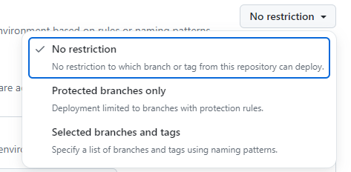
Environments
GitHub Actions의 환경(Environment) 설정에서 배포(deployment)가
허용되는 브랜치와 태그를 지정
No restriction (제한 없음)
이 옵션을 선택하면 어떤 제한도 없이 모든 브랜치와 태그에서 코드가
업데이트될 때마다 배포를 허용
즉, 모든 브랜치와 태그에서 발생하는 변경 사항에 대해 자유롭게 배포 작업을
실행 가능
Protected branches only (보호된 브랜치만)
이 옵션을 선택하면 배포 작업이 보호된 브랜치에만 제한
Selected branches and tags (선택한 브랜치와 태그)
이 옵션을 선택하면 특정 브랜치와 태그에서만 코드 변경이 발생할 때
배포를 허용할지

Slide 38
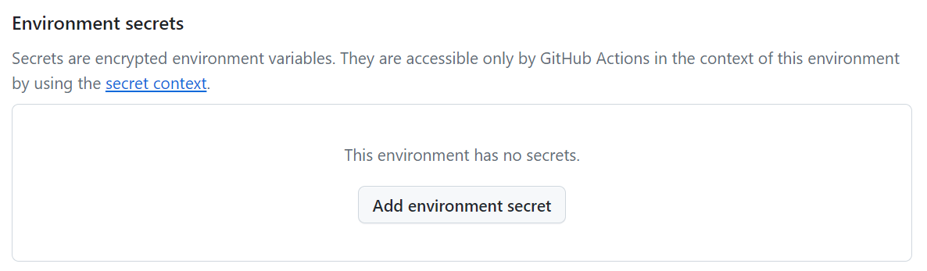

Environments
환경변수 암호화
GitHub Actions를 통해서만 액세스 가능
Name 규칙
이름에는 영숫자( [a-z], [A-Z], [0-9]) 또는 밑줄( _)만 사용 가능
공백은 허용 X
이름은 접두사로 시작 X
이름은 숫자로 시작 X
이름은 대소문자를 구분 X
이름은 생성된 수준에서 고유해야 함

Slide 39
Environments
환경 시크릿
GitLab CI/CD 파이프라인에서 보안 정보를 안전하게 저장하고
사용하는 방법을 제공
환경변수 암호화
GitHub Actions를 통해서만 액세스 가능
Name 규칙
이름에는 영숫자( [a-z], [A-Z], [0-9]) 또는 밑줄( _)만 사용 가능
공백은 허용 X
이름은 접두사로 시작 X
이름은 숫자로 시작 X
이름은 대소문자를 구분 X
이름은 생성된 수준에서 고유해야 함

Slide 40


Environments
환경 시크릿
GitLab CI/CD 파이프라인에서 보안 정보를 안전하게 저장하고
사용하는 방법을 제공
환경변수 암호화
GitHub Actions를 통해서만 액세스 가능
Ex)

Slide 41


Environments
환경 변수 추가

Slide 42



Environments
환경 변수 추가
Ex)

Slide 43
Codespaces

Slide 44

Codespaces
GitHub Codespaces는 클라우드 기반의 개발 환경,
GitHub 리포지토리와 통합되어 쉽게 사용할 수 있는 기능
이를 통해 개발자는 로컬 환경 설정 없이도 어디서든 일관된
개발 환경을 제공받을 수 있음

Slide 45


Codespaces
브랜치 선책
Prebuild Triggers
GitHub Codespaces의 사전 빌드(prebuild) 동작을
제어하는 기능
Every push
이 옵션을 선택하면, 지정된 브랜치에 대해 코드가 푸시될 때마다
Codespaces가 자동으로 사전 빌드
Configuration change
이 옵션을 선택하면, devcontainer.json 및 관련 설정 파일에
변경이 감지될 때마다 Codespaces가 사전 빌드
Scheduled
이 옵션을 선택하면, 설정된 일정에 따라 Codespaces가
사전 빌드치 선책

Slide 46


Codespaces
prebuild의 가용성을 특정 지역에만 한정
지역 선택
Template History
Codespaces를 설정할 때 사용되는 템플릿
(예: devcontainer.json 및 관련 구성 파일)의 이전 버전을
저장하고 관리하는 기능

Slide 47




Codespaces
Failure Notifications
GitHub Codespaces의 설정 기능 중 하나로, 사전 빌드(prebuild)
작업이 실패할 때 특정 사용자나 팀에게 이메일 알림을 보내는 기능

Slide 48

Codespaces

Slide 49

Codespaces
MANUALLY TRIGGER
Codespace를 수동으로 시작하거나 재시작하는 기능
VIEW RUNS
Codespace에서 실행된 세션이나 작업을 확인할 수 있는 기능
EDIT
Codespace 설정이나 구성을 직접 수정할 수 있는 기능
DISABLE RUNS
Codespace에서 특정 자동 실행 작업(예: 자동 빌드나 테스트)을
비활성화하는 기능
DELETE
특정 Codespace나 관련된 리소스를 삭제하는 기능

Slide 50
Pages

Slide 51



Pages
Build and deployment
코드 변경을 실제 사용자에게 제공 가능한 상태로 만들기 위해 수행
GITHUB ACTIONS
GitHub의 CI/CD 기능을 제공하는 도구 코드의 빌드, 테스트, 배포 등을
자동화하기 위해 워크플로우를 정의
DEPLOY FROM A BRANCH
특정 브랜치에서 코드를 배포하는 옵션
Jekyll
GitHub에서 제공하는 웹사이트 호스팅 및 정적 사이트 생성 도구
Static HTML
웹 페이지가 서버에서 동적으로 생성되지 않고, 미리 작성된 HTML
파일이 클라이언트 브라우저에 직접 전달되는 웹 페이지를 의미

Slide 52




Pages

Slide 53


Pages
Custom Domain
- 웹사이트를 고유의 도메인 이름으로 접근할 수 있게 하는 기능
GitHub에서 제공하는 기본 도메인(예: username.github.io/repository)
대신에 자신만의 도메인 이름(예: www.mywebsite.com)을 사용
도메인 등록 기관을 통해 구매 가능
웹사이트의 보안 강화를 위한 기능으로, HTTPS
(HTTP Secure)를 사용하여 웹사이트와 사용자 간의
통신을 암호화
도메인이 설정된 경우 활성화 가능

Slide 54

Pages
GitHub Enterprise에서 GitHub Pages 사이트의 접근 권한을 관리하는 기능
Visibility
GitHub Enterprise에서 GitHub Pages 사이트의 접근 권한을 관리하는 기능
이를 통해 사이트를 비공식적으로 설정하여 특정 사용자나 그룹만 접근할 수 있도록 제한가능
이러한 설정은 기업 내부에서 문서화, 지식 기반 공유, 내부 교육 자료 배포 등의 용도로 사용될 수 있으며,
보안과 접근 제어를 강화하는 데 유용함

